Slide 1
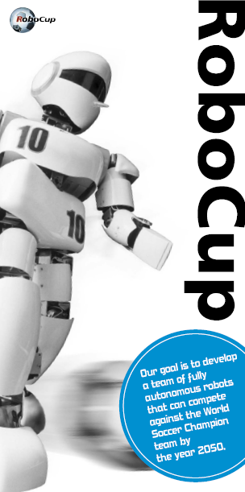
آشنایی با مسابقات ربوکاپ
ارائه دهنده :
محراب نوروزی طلب
پاییز 1386

Slide 2
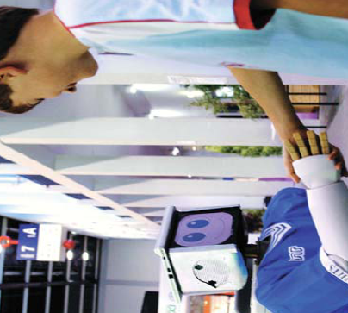
سرفصل مطالب
ربوکاپ چیست ؟
تاریخچه مسابقات ربوکاپ
سازمان ربوکاپ
چرا فوتبال ؟
آشنایی با لیگ های امداد گر
آشنایی با لیگ های نوجوانان
آشنایی با لیگ های فوتبال

Slide 3
ربوکاپ چیست ؟
ربوکاپ یک پژوهش بین الملی و ابتکاری آموزشی است.
هدف آن ایجاد تیمی از ربات های خودکار و هوشمند است که توانایی رقابت با تیم قهرمان جام جهانی فوتبال 2050 را داشته باشد.
هدف آصلی، توسعه تحقیقات هوش مصنوعی و رباتیک است.

Slide 4
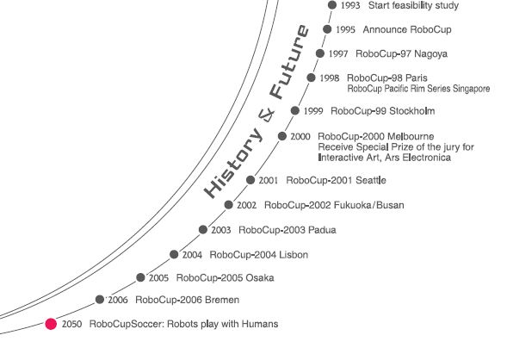
تاریخچه ربوکاپ
مطرح شدن ایده ربات های فوتبالیست توسط پروفسور Alan Mackworth از دانشگاه British Columbia
محققان ژاپنی به صورت مستفل توسعه فوتبال ربات ها و سیستم شبیه سازی را بررسی کردند.
بر گزاری مسابقات Robot J-League در ژاپن
اولین فراخوان مسابقات جهانی اعلان و قوانین اولیه مسابفان مشخص شد.
نوسعه نگارش صفر سرور فوتبال به زبان لیسپ و توسعه نگارش اول آن به زبان C++
اولین نمایش عمومی سرور فوتبال
نصمیم به برگزاری مسابقات پیش ربوکاپ 1996 در کنفرانس IJCAI
اعلان رسمی مسابقات 1997 در حاشیه کنفرانس IJCAI97
برگزاری کنفرانس IROS-96 در ازاکای ژاپن و برگزاری مسابقات پیش ربوکاپ
8 تیم در لیگ شبیه سازی شرکت کردند.
نمایش ربات سایز متوسط
نقطه عطفی در تاریخ هوش مصنوعی و رباتیک
شکست قهرمان شطرنج جهان توسط IBM Deep Blue
ارسال اولین ربات مسیریاب به مریخ به نام Sojourner
برگزاری اولین مسابقات و کنفرانس رسمی ربوکاپ
برگزاری مسابقات با حضور مجموع 40 تیم و 5000 شرکت کننده
1992
1993
1995
1996
1997

Slide 5
سازمان ربوکاپ
Countries | Web sites
Austrian | http://www.oegai.at/robocup.shtml
Brazil | http://robocup.sorocaba.unesp.br/
Chinese | http://www.robocupchina.org/
Dutch | http://www.robocup.nl/
German | http://www.robocup.de/
Italian | http://www.dis.uniroma1.it/%7Enardi/ItalianRoboCup
Iranian | http://www.iranrobocup.org/
Japanese | http://www.robocup.or.jp
Mexican | http://robocup.itam.mx
Portuguese | http://robocup.isr.ist.utl.pt/
Singapore | http://www.robo-erectus.org/RoboCup-Singapore/
Spanish | http://www.robocupspain.es/
US | http://robocup-us.org
فدراسیون ربوکاپ
سازمانی بین المللی است که در سوئیس ثبت شده است.
مسئول برگزاری مسابقات و سمپوزیوم سالیانه ربوکاپ است.
دارای رییس، هیئت رییسه و هیئت اجرایی می باشد.
هیئت اجرایی شامل هیئت رییسه و نمایندگان هر لیگ می باشد.

Slide 6
چرا فوتبال ؟
وضعیت | شطرنج | فوتبال
محیط | ایستا | پویا
تغییر حالت | نوبتی | بلادرنگ
دسترسی اطلاعات | کامل | غیر کامل
اطلاعات سنسورها | نمادین | غیر نمادین
کنترل | مرکزی | توزیع شده

Slide 7
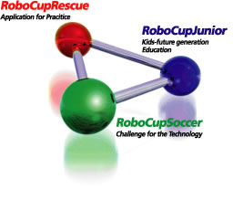
لیگ های ربوکاپ
لیگ های ربوکاپ در سه گروه تقسیم بندی می شوند:
امداد
ربات های امدادگر
شبیه سازی امداد
نوجوانان
ربات های رقصنده
ربات های فوتبالیست
ربات های امدادگر
فوتبال
ربات های سایز کوچک
ربات های سایز متوسط
ربات های چهار پا
ربات های انسان نما
شبیه سازی فوتبال

Slide 8
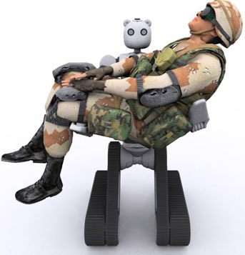
ربوکاپ امدادگر
امداد در حادثه یکی از جدیترین مشکلاتی است که تعداد زیادی عامل را مشغول خود می کند. هدف لیگ های امداد ربوکاپ ترویج و توسعه تحقیقات در این زمینه مهم با درگیر کردن هماهنگی در کارهای تیمی سیستم های چند عامله، ربات های فیزیکی برای جستجو و نجات، ساختار های اطلاعاتی، ابزار های دیجیتالی شخصی، شبیه ساز های استاندارد و سیستم های پشتیبانی تصمیم گیرنده، همه چیزهایی هستند که در آینده در یک سیستم ادراکی کامل خواهند شد.

Slide 9
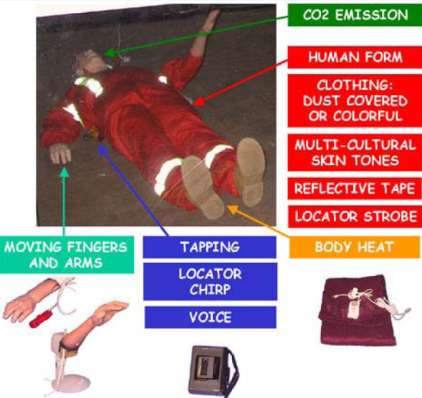
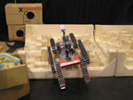
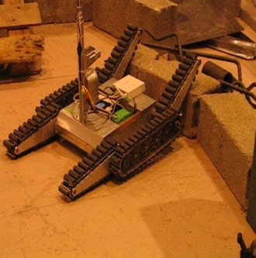
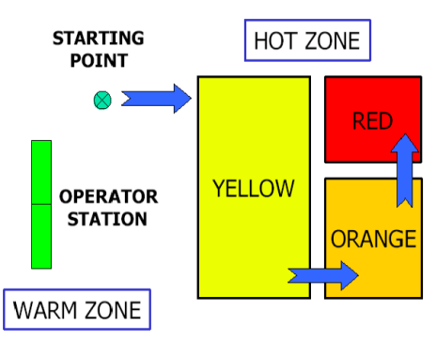
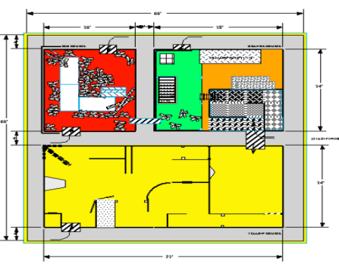
ربات های امدادگر
در این لیگ ربات ها در یک محیط حادثه دیده که به صورت مخصوص ساخته شده است و شامل چندین مانکن با علائم حیاتی نظیر دست های لرزان، صدا و گرما هستد که در مکان های نظیر میان پله ها و در زیر آوار پنهان شده اند مشغول به کاوش می شود. این رباتها که توسط انسان کنترل می شوند باید مجروحان را پیدا کنند و به آنها نزدیک شده و علائم حیات آنها را تشخیص داده و نقشه ای را با مشخص کردن مکان مجروح کامل کنند. تیم ها بر اساس کیفیت نقشه، دقت در تشخیص اطلاعات مجروحان و تعداد مجروحانی که پیدا کرده اند امتیاز دهی می شوند.

Slide 10
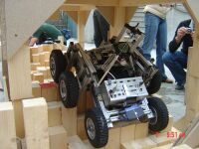
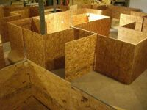
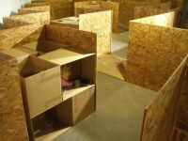
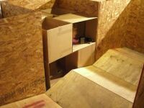
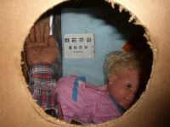
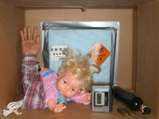
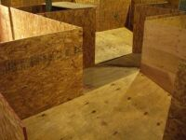
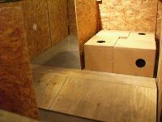
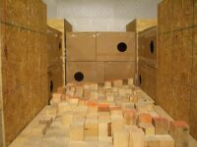
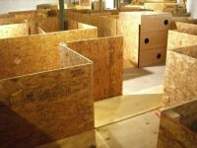
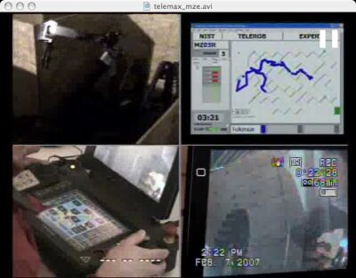
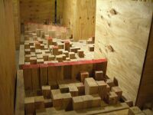
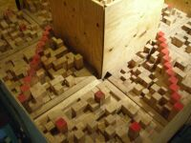
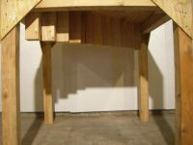
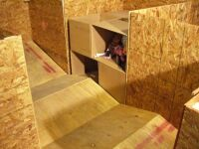
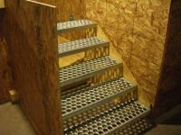
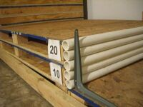
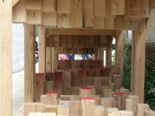
ربات های امدادگر

Slide 11
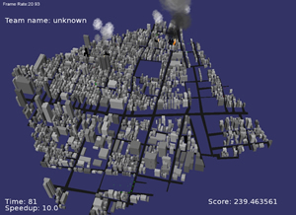
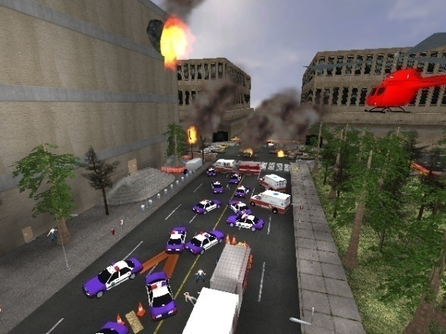
شبیه سازی امدادگر
این لیگ از سه مسابقه تشکیل می شود : ربات های مجازی، عامل های هوشمند و Infrastructure
در مسابقه ربات های مجازی هر تیم از ربات های شبیه سازی شده باید به کاوش پرداخته، نقشه محیط حادثه دیده را کامل کرده و محیط را پاک سازی کنند. در این سیستم ویژگی های محیط های بیرونی و داخلی به دقت مدل شده اند. سنسور های ربات ها به گونه ای شبیه سازی شده اند که بسیار نزدیک به سنسور هایی هستند که در حال حاضر ربات های واقعی از آن ها استفاده می کنند.
در مسابقات عامل های هوشمند امتیاز دهی بر مبنای الگوریتم های هماهنگی در نقشه های مختلف شبیه سازی امداد است. هر تیم از تعدادی آمبولانس، نیروی پلیس و آتشنشان تشکیل شده است، که وظیفه دارند هر تعداد انسانی که در حد امکان است را نجات دهند و آتش را در این شهر زلزله زده خاموش کنند.
Infrastructure مسابقه ای برای ارزیابی ابزار ها و شبیه ساز توسعه یافته برای سیستم شبیه سازی برای مدیریت عمومی حوادث است. هدف نولید شبیه سازی نزدیک به واقعیت و ابزار هایی که می توانند به پیشرفت شبیه ساز هکمک کنند است.

Slide 12
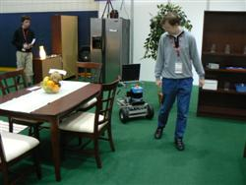
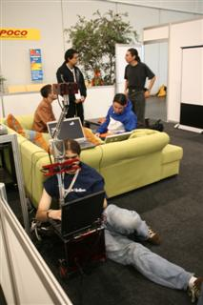
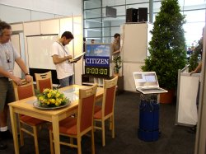
لیگ @home بر روی دنیای واقعی و تعامل انسان با ماشین هوشمند تمرکز کرده است. هدف توسعه ربات هایی است که خواهد توانست در زندگی روزمره، انسان ها را یاری کنند.
سناریو شامل خانه ای می شوند که دارای آشپزخانه، اتاق نشیمن و قسمت های دیگر است که در اختیار شرکت کنندگان قرار می گیرد، سپس شرکت کنندگان باید قابلیت های ربات هایشان را در این محیط به اثبات برسانند.
اولین دوره این لیگ در سال 2007 در آلمان-برمن برگزار شد.

Slide 13
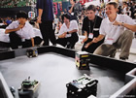
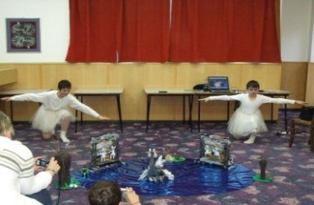
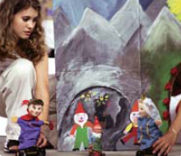
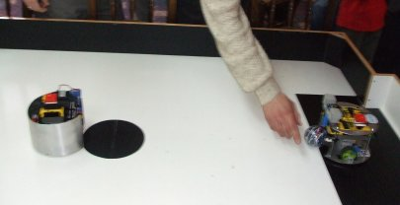
ربوکاپ نوجوانان
ربوکاپ نوجوانان پروژه ای است که در جهت پرورش ایتکار به صورت منطقه ای، ناحیه ای و جهانی رویداد های رباتیک را برای نوجوانان پشتیبانی می کند. این لیگ برای معرفی ربوکاپ به دانش آموزان دبستانی، راهنمایی و دبیرستانی که اجازه حضور در مسابقات بزرگسالان را ندارند طراحی شده است. تمرکز این لیگ پرورش نوجوانان است. این مسابقات این شانس را به شرکت کنندگان می دهد تا در پروژه جهانی تبادل اطلاعات شرکت کرده و تجربیات خود را با ملاقات افراد جدید از کشور های دیگر به اشتراک بگذارند.
ربوکاپ نوجوانان دارای چندین مسابقه است که در هر یک به هر دو جنبه همکاری و رقابت تاکید شده است.
ربوکاپ نوجوانان یک معرفی هیجان انگیز در زمینه ربوکاپ، راهی جدید برای توسعه توانایی های تکنیکی از طریق تجربه در الکترونیک، سخت افزار و نرم افزار و یک فرصت ایده آل برای یاد گیری کارهای تیمی در زمان اشتراک تکنولوژی با دوستان را برای نوجوانان مهیا می کند.
این لیگ دارای سه مسابقه است :
ربات های فوتبالیست
ربات های رقصنده
ربات های امداد

Slide 14
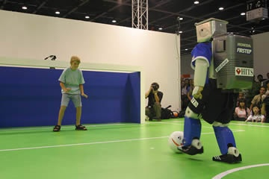
ربوکاپ فوتبالیست
هدف اصلی فعالیت ربوکاپ، رقابت های فوتبال است. بازی های فرصت های مناسبی برای تحقیقات و تبادل اطلاعات علمی هستند.
ربوکاپ فوتبالیست به لیگ های زیر تقسیم می شود :
ربات های سایز کوچک
ربات های سایز متوسط
ربات های چهار پا
ربات های انسان نما
شبیه سازی فوتبال

Slide 15
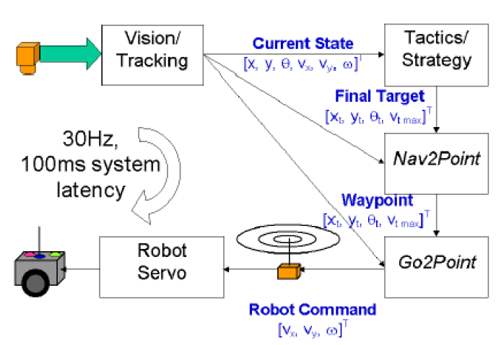
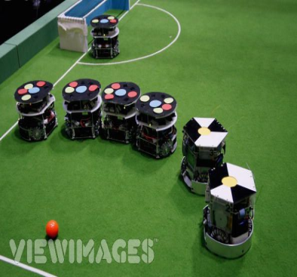
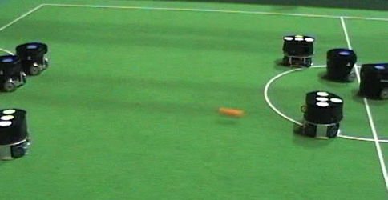
ربات های سایز کوچک
ربات های کوچک ( f-180 ) دارای حداکثر مساحت 180 سانتی متر، ارتفاع 18 سانتی مترهستند. هر تیم متشکل ار پنج ربات سایز کوچک است که در یک زمین کوچکتر از زمین پینگ-پنگ و با یک توپ گلف نارنجی رنگ با تیم های دیگر به رقابت می پردازند. هر بازی از دو نیمه 5 دقیقه ای تشکیل شده است. تمرکز این لیگ به همکاری ربات هایی با سیستم توزیع کنترل مرکزی است.

Slide 16
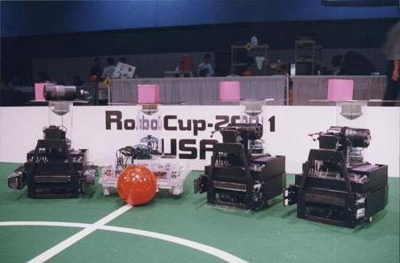
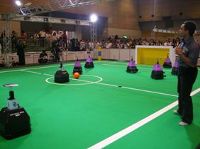
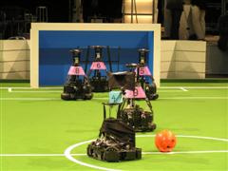
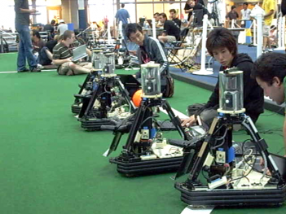
ربات های سایز متوسط
ربات های متوسط ( f-2000 ) دارای حداکثر قطر و ارتفاع 50 سانتی متر هستند. هر تیم متشکل از چهار ربات است که در زمینی
12x8 متر و با توپ فوتبال نارنجی رنگ در دو نیمه 15 دقیقه ای با یکدیگر به رقابت می پردازند. در این ربات ها سنسور ها بر روی ربات ها نصب هستند و به همین دلیل ربات ها به صورت مستقل تصمیم گیری می کنند. ربات ها می توانند از شبکه بی سیم برای ارتباط با یکدیگر استفاده کنند.

Slide 17
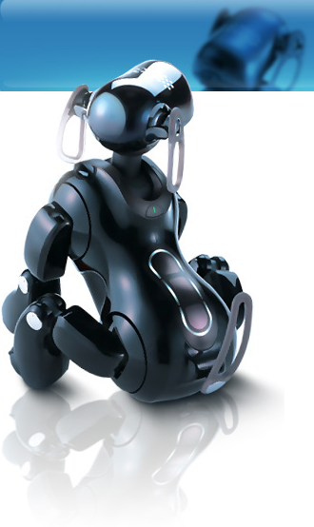
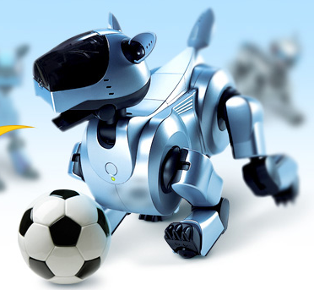
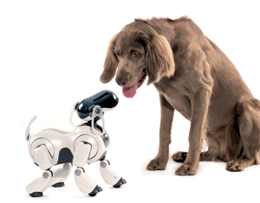
ربات های چهار پا
تیم هایی از چهار ربات چهار پا AIBO در زمینی 3x5متر در دو نیمه 10 دقیقه ای به رقابت می پردازند. ربات ها اجازه داشتن ارتباط بی سیم با یکدیگر را دارند. این رقابت شامل بینایی ماشین، مشخص کردن مکان ربات، تصمیم گیری و هماهنگی سیستم چند عامله است.

Slide 18
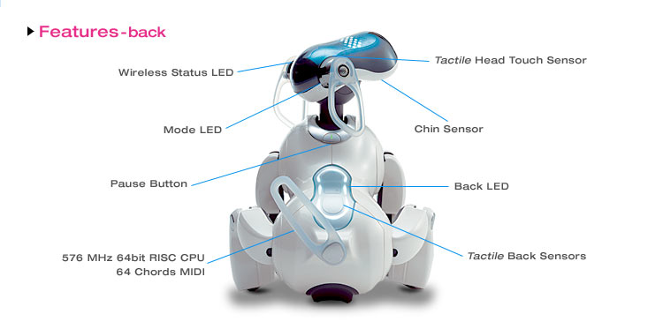
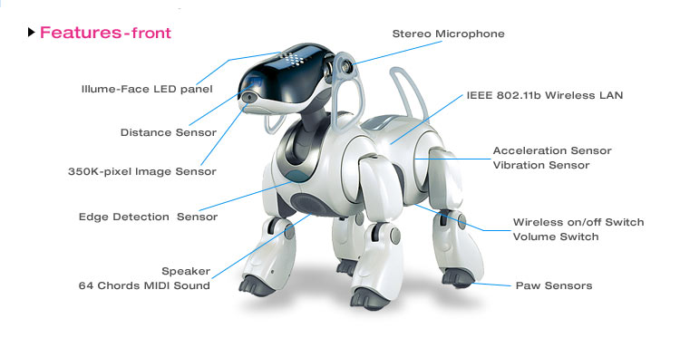
ربات های چهار پا

Slide 19
ربات های انسان نما
این لیگ در سال 2002 معرفی شده و به سه شکل انجام می شود.
ربات های دو پا به رقابت در ”ضربات پنالتی“، ” تکنیک“ و ”بازی دو به دو“ می پردازند.
این لیگ دو زیر دسته ربات های سایز نوجوان و جوان دارد.

Slide 20
عامل هوشمند

Slide 21
عامل هوشمند
Environment
Snake1
Snake2
Snake3
Snake4

Slide 22
منطق فازی

Slide 23
شبکه عصبی

Slide 24
شبکه عصبی
f(X,W) = u(X,W) > T ? 1 : 0
1 | 1 | 1 | 1
1 | 0 | 0 | 0
1 | 1 | 1 | 1
1 | 0 | 0 | 0
1 | 0 | 0 | 0
1 | 1 | 1 | 1
1 | 1 | 1 | 1
1 | 0 | 0 | 0
1 | 0 | 0 | 0
1 | 1 | 1 | 1
1 | 0 | 0 | 0
1 | 1 | 1 | 1
1 | 1 | 1 | 1
1 | 0 | 0 | 0
1 | 1 | 1 | 0
1 | 0 | 0 | 0
1 | 0 | 0 | 0
1 | 1 | 1 | 1
1 | 1 | 1 | 1
0 | 1 | 0 | 0
0 | 1 | 0 | 0
0 | 1 | 0 | 0
0 | 1 | 0 | 0
0 | 1 | 0 | 0
w₁ | w₂ | w₃ | w₄
W₅ | W₆ | W₇ | W₈
W₉ | W₁₀ | W₁₁ | W₁₂
W₁₃ | W₁₄ | W₁₅ | W₁₆
W₁₇ | W₁₈ | W₁₉ | W₂₀
W₂₁ | W₂₂ | W₂₃ | w₂₄
f(X,W)=1 f(X,W)=1 f(X,W)=1 f(X,W)=0

Slide 25
یادگیری تقویتی

Slide 26
شبیه سازی دو بعدی فوتبال
این لیگ یکی از قدیمی ترین قسمت های ربوکاپ است که برای افزایش سرعت پیشرفت های در زمینه هوش مصنوعی برگزار می شود.
شبیه سازی فوتبال بستر مناسبی برای آزمایش و مقایسه روش های مختلف هوش مصنوعی در محیطی پویا است.
در این لیگ هر تیم از 11 بازیکن و یک مربی تشکیل شده است که در یک زمین مجازی و در کامپیوتر با یکدیگر به رقابت می پردازند.
سیستم شبیه سازی از سرور، مانیتور و عامل های هوشمند تشکیل می شود.

Slide 27
شبیه سازی دو بعدی فوتبال
Kick power angle
Dash power
Turn angle
Turn_neck angle
Tackle power
Change_view mode quality
Say string
Attention uninum
Point uninum
Catch

Slide 28
شبیه سازی دو بعدی فوتبال
High Level Skills

Slide 29
شبیه سازی دو بعدی فوتبال

Slide 30
شبیه سازی دو بعدی فوتبال

Slide 31
شبیه سازی دو بعدی فوتبال

Slide 32
شبیه سازی دو بعدی فوتبال
One , Two

Slide 33
شبیه سازی دو بعدی فوتبال
Mislead

Slide 34
شبیه سازی دو بعدی فوتبال
4
3
2
1
The 4-2-3-1 formation is the main formation.

Slide 35
شبیه سازی دو بعدی فوتبال
4
4
2
The 4-2-4 formation is a fully offensive formation.

Slide 36
شبیه سازی دو بعدی فوتبال

Slide 37
شبیه سازی دو بعدی فوتبال

Slide 38
شبیه سازی دو بعدی فوتبال
Failed
(g_{x}, g_{y})
(b_{x}, b_{y})
dist_{cb}
dir_{cb}
b_{x}
b_{y}
g_{x}
g_{y}
dist_{cb}
dir_{cb}
1
0
0
0
1
1
1st Successful State
State 19 = 100111
State 24 = 110001
Last Successful State
State 28 = 111001

Slide 39
شبیه سازی سه بعدی فوتبال

Slide 40
شبیه سازی سه بعدی فوتبال

Slide 41
با تشکر

